Slide 1
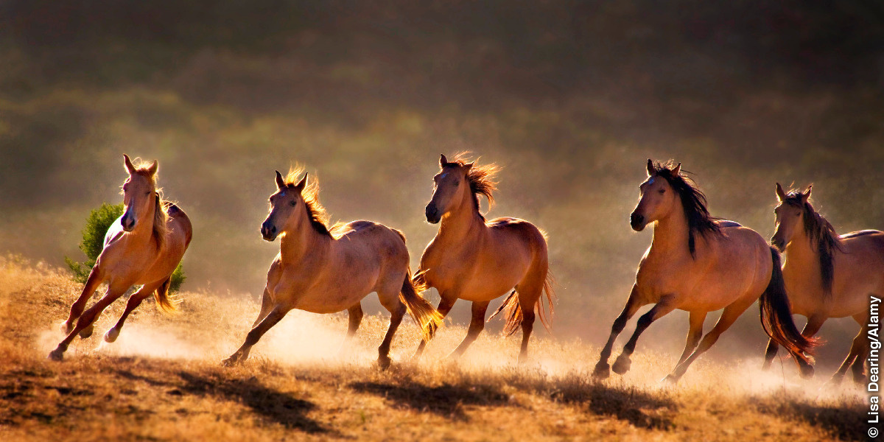

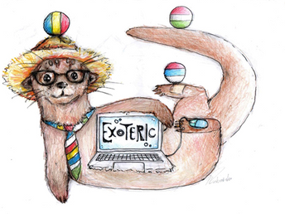
Шетање и кретање коња

Slide 2
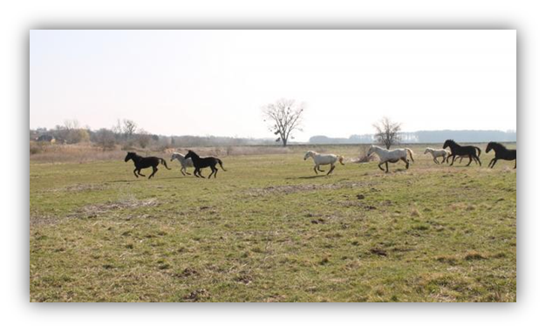
Значај и сврха шетње коња
Коњи су у основи животиње којима је потребна вежба, а редовна вежба је неопходна за одржавање здравог физичког и менталног стања. Сврха вежбања је да задовољи природну потребу коња за вежбањем и да обезбеди правилно функционисање мишића, зглобова, циркулаторног и респираторног система. Вежбање није важно само са физичке тачке гледишта: вежбање на отвореном и сунцу позитивно утиче на нервни систем коња, смањује стрес и развој лоших навика у шталама. Још једно важно подручје вежбања је свесни тренинг, кондиционирање и вежбање, што већ указује на искоришћење и значи циљано оптерећење за коња.

Slide 3



Основни принципи дресуре коња
  Током професионалне обуке, увек се мора узети у обзир следеће: старост коња (ждребе, млад, зрео, стар), његов пол (кобила, пастув, кастриран коњ), његов начин коришћења (јахач, теглећи коњ, спортски коњ, коњ за приплод), његово тренутно физичко стање (стање, повреда, трудноћа). Основни принцип је постепеност, тј. споро, постепено повећање оптерећења и редовност. Прекомерно или непримерено вежбање може бити подједнако штетно као и недостатак вежбања.
Контролни задатак

Slide 4
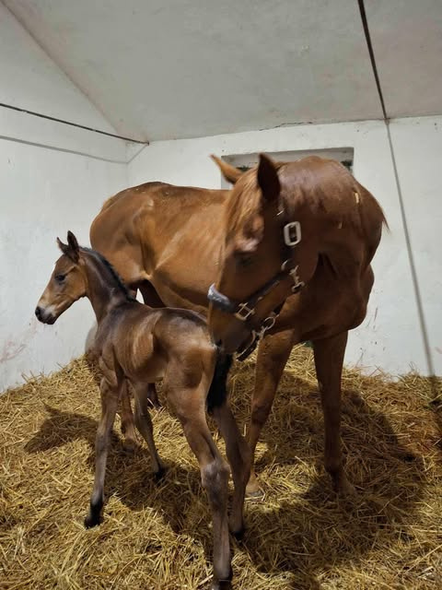
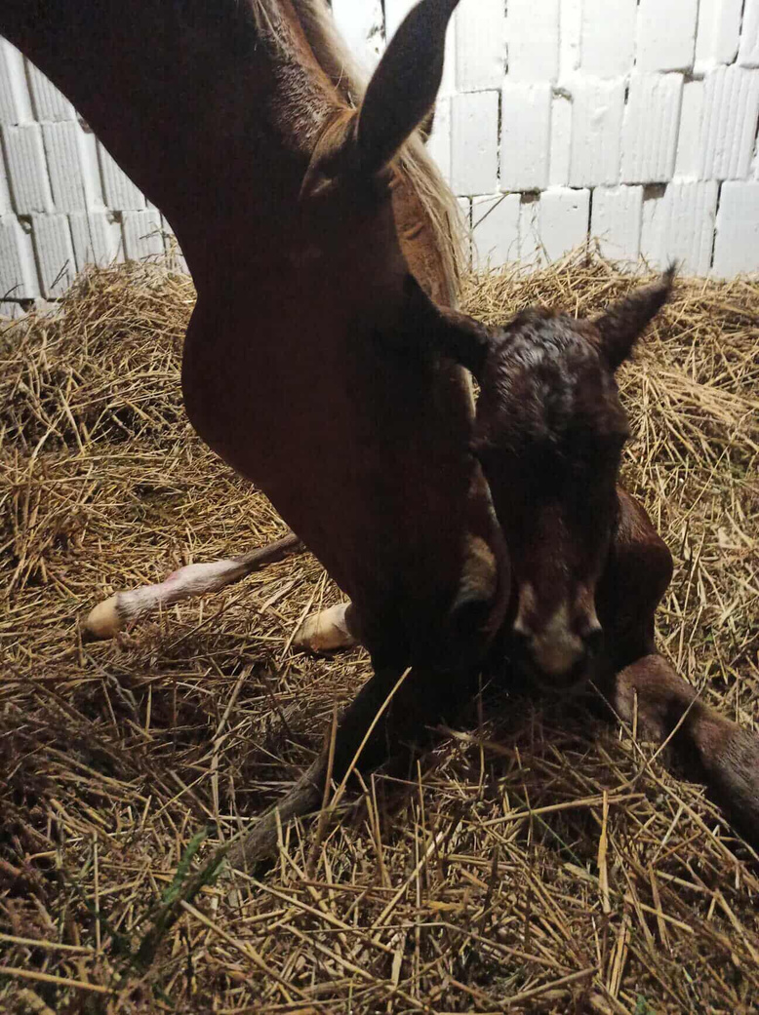
Дресирање коња по старости
Кретање новорођених ждребади
  Новорођено ждребе проводи прва 2-3 дана у боксу за прасење, где су близина и безбедност мајке најважнији. Након тога, са мајком се премешта у тор штале, где се може слободно кретати. Током ове фазе живота, кретање се одвија на природан, инстинктиван, разигран начин и није потребна никаква вештачка интервенција.

Slide 5
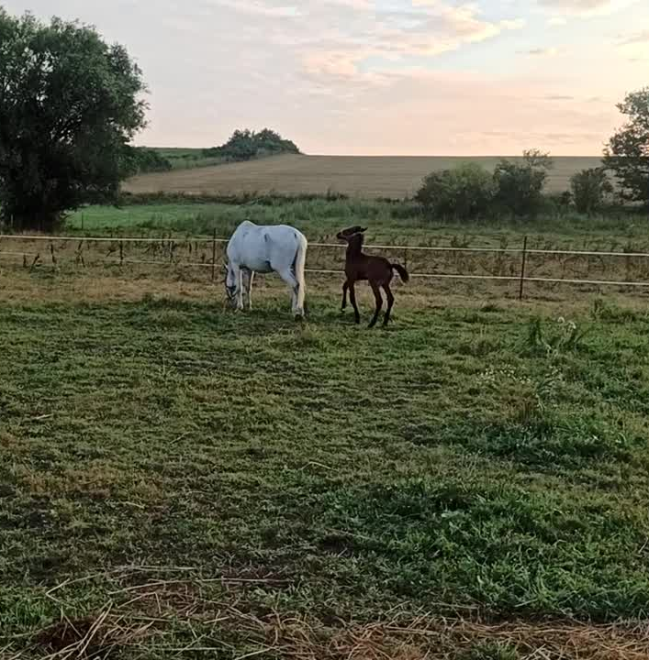
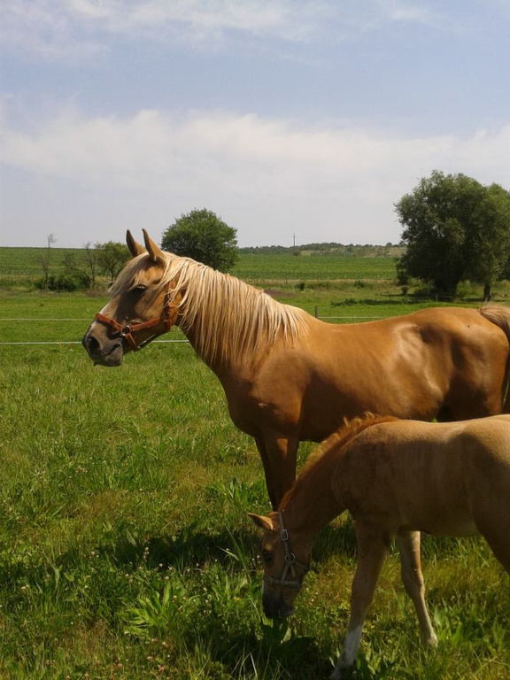
Кретање ждребади који сисају
  Ждребе које сиса треба да проводи што више времена са мајком у ограђеном простору или на пашњаку. Разиграно кретање подстиче развој костију и мишића. Ждребе може да прати мајку приликом јахања или рада са колицима, али мора се водити рачуна да се поштује време сисања и да се не хода дуго по тврдом тлу (нпр. бетону), јер му се копита још увек развијају.

Slide 6
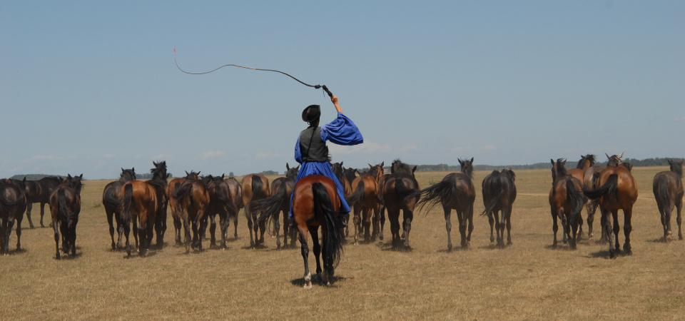
Одвикнута и једногодишња ждребад
  Одвикнута и ждребад године се слободно крећу и играју у систему торова штале за трчање. Стаза за ходање је велики ходник елиптичног облика, затворен са две или више страна, ширине 15-20 м. Током ходања, водећи јахач иде испред ждребади, који диктира ход и темпо, а 2-4 јахача терају пастува иза.

Slide 7

Кретање напредних коња
  Вежбање одраслих коња у великој мери зависи од врсте намене за коју се користе. Свим коњима је потребна редовна свакодневна вежба, посебно онима који се држе у шталама где је природно кретање знатно ограничено. Дневни рад коња планира јахач или возач, на основу унапред утврђеног плана тренинга који прати принцип постепености.

Slide 8
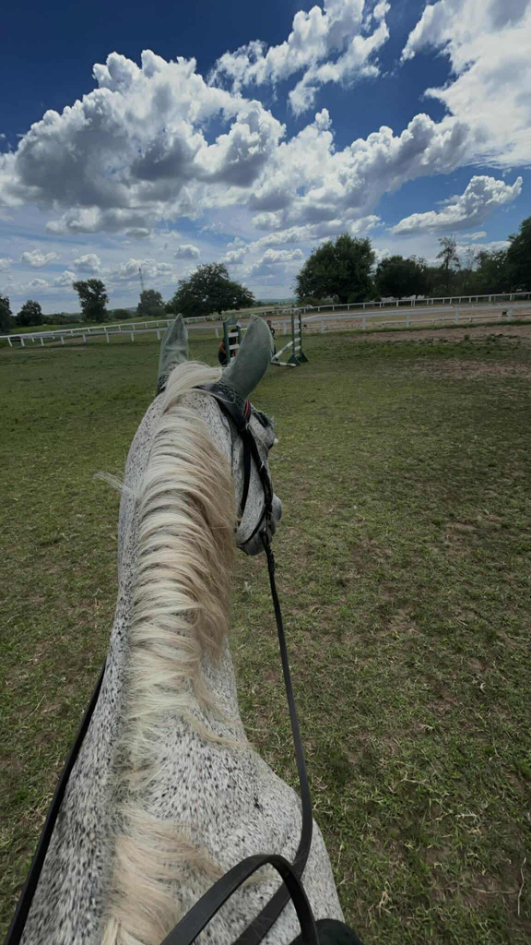
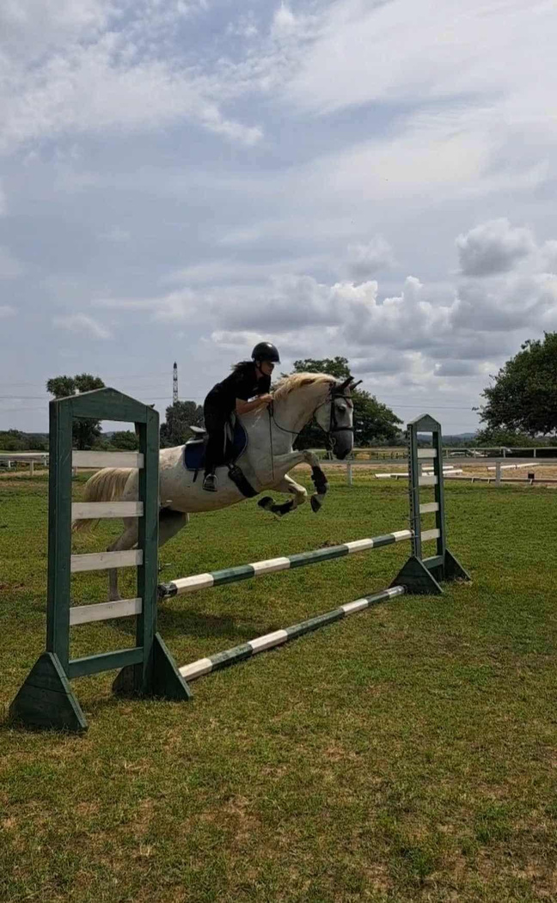
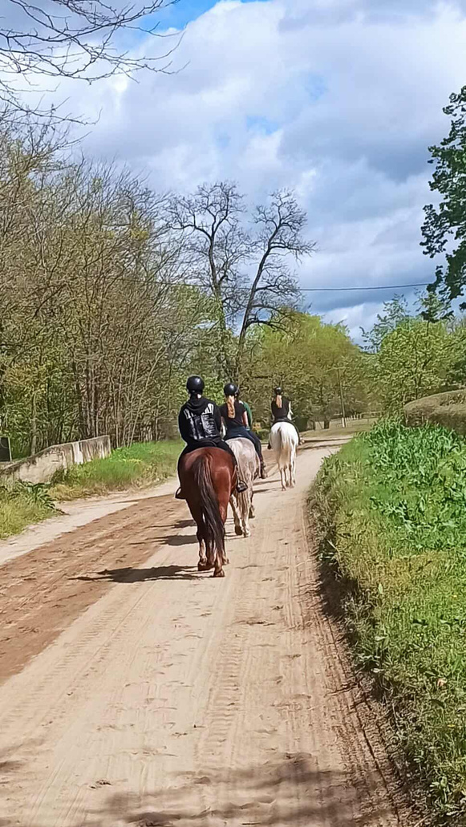
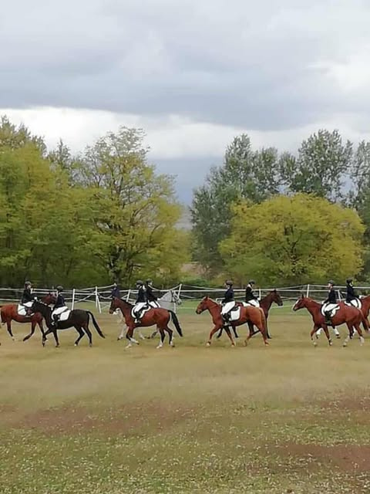
Кретање по врсти употребе
Кретање коња за јахање
  За коње који се користе за јахање, вежбање може имати различите облике: слободно кретање у падоку или под заклоном, коришћење машине за ходање, трчање, рад под јахачем, што може бити тренинг, гимнастика са скакањем или крос-кантри јахање. Разноврсност помаже у равномерном развоју мишића и одржава менталну свежину коња.

Slide 9
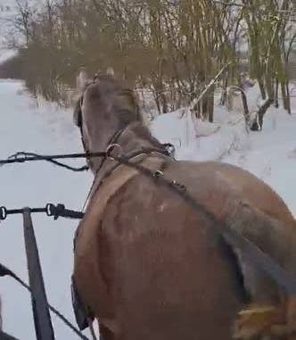
Кретање запрежног коња
  Код запрежног коња, кретање се може одвијати: слободно у падоку, у наткривеном тору, у машини за ходање, на тркачком привезу, радом у кочији. Важно је да се пре терета у кочији изврши правилно загревање.

Slide 10
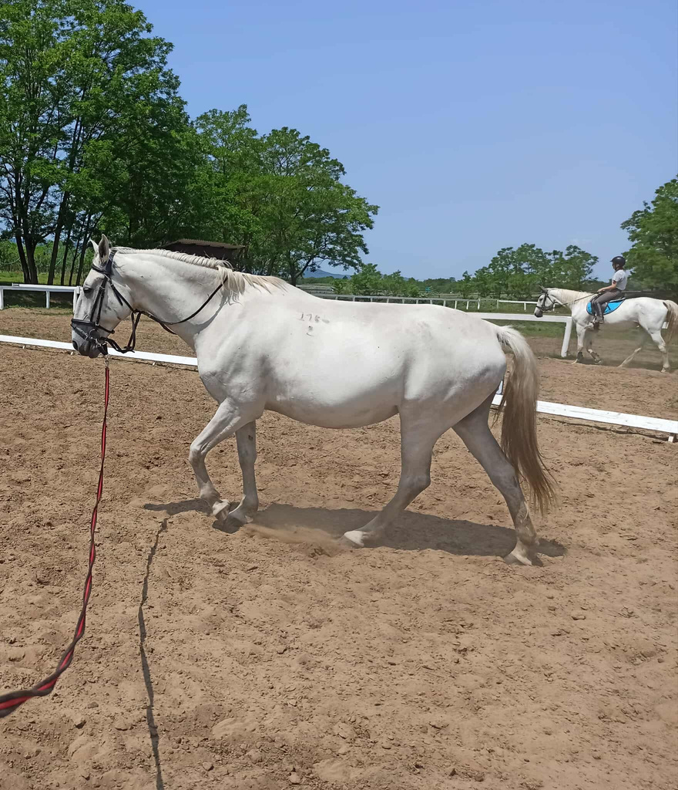
Премештање коња са посебним условима
Трудне кобиле
  Током првих шест месеци трудноће, кобила може обављати још интензивнији посао, уз одржавање постепеног приступа. Међутим, од седмог до осмог месеца па надаље, треба јој дати само благ, лаган посао до ждребења.

Slide 11
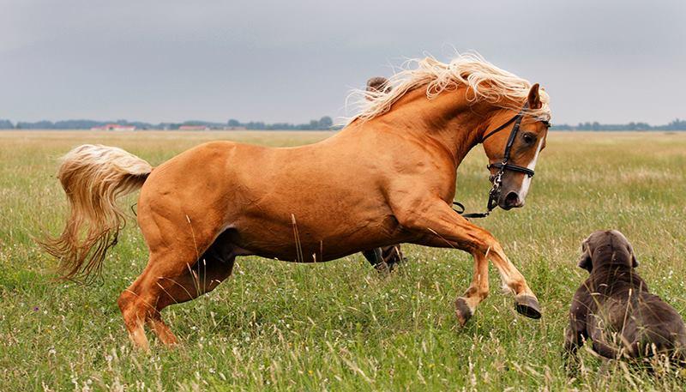
Покретни пастуви
  Редовна и контролисана вежба је посебно важна за младе пастуве: слободно кретање у падоку, слободно скакање, трчање, тренинг под јахачем, рад у кочији.
  Код старијих коња, нагласак је већи на одржавању кондиције, користећи нежније форме.

Slide 12
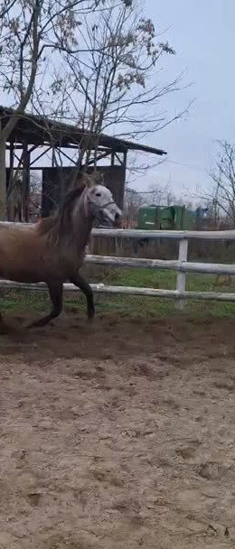
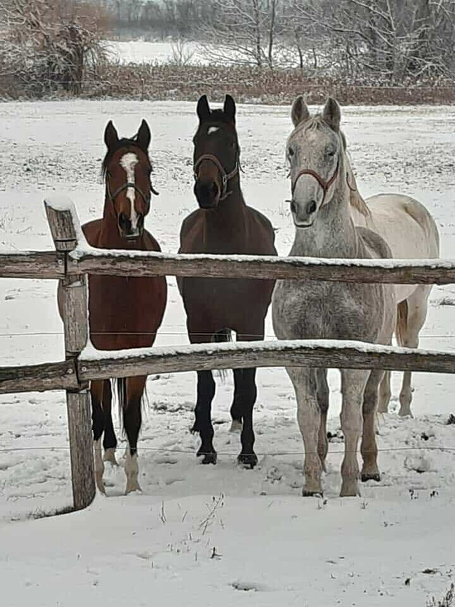
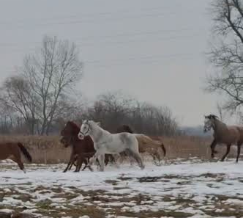
Главне методе тренирања коња
  Пенинг је један од најчешћих облика ходања. Његова предност је што омогућава кретање више коња истовремено.
  Важна разматрања: тор одговарајуће величине, заобљени углови како би се избегле повреде формирање усклађених група сегрегација по полу Недостатак је што омогућава само опште, нециљано кретање

Slide 13
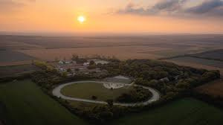
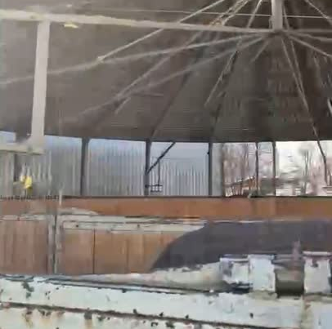
Пешачка стаза
  Првенствено је погодан за кретање ждребади старих коња. На великој, елиптичној стази, ждребади се крећу у групи, са водећим јахачем испред и јахачима иза. Његова предност је групно кретање, а мана је повећан ризик од незгода.
Машина за ходање коња
  Машина за ходање коња је одлична помоћ у спортским шталама. Погодна је за загревање, тренинг и нежно померање повређених коња. Правац и брзина кретања могу се контролисати, а неколико коња се може кретати истовремено.

Slide 14
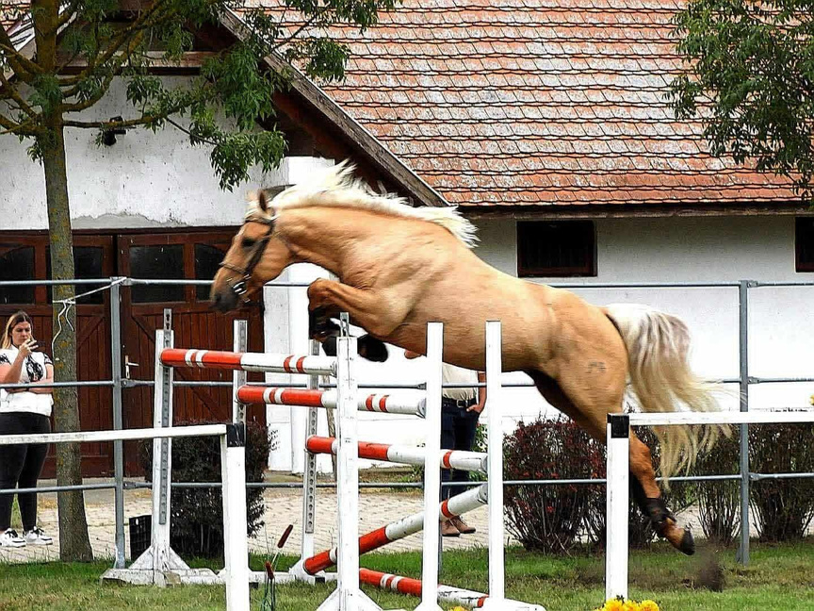
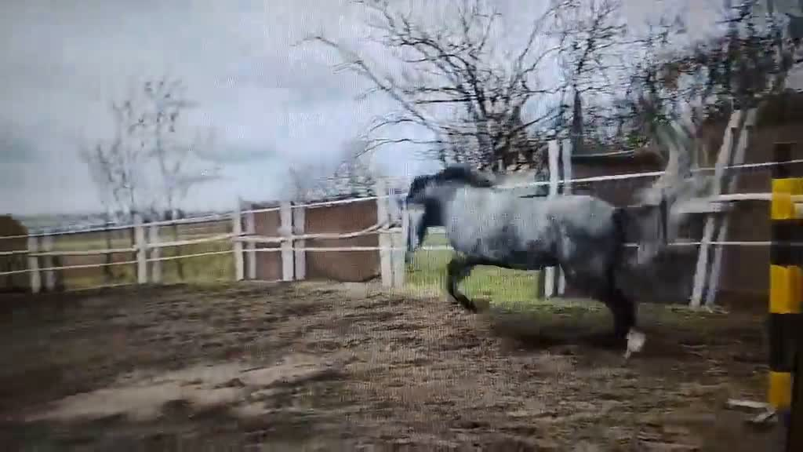
Рад са слободним скакањем
  Слободно скакање је разноврсно и развојно, али није погодно за ждребад и гравидне кобиле..
  Може се изводити само након темељног загревања, уз постепено оптерећење. Његова предност је разноврсност, мана је што се може изводити само са једним коњем и помоћником истовремено.

Slide 15


Извор
Dr. Szajkó István, Dr. Kertészné Györffy Eszter, Dr. Mentes Katalin:
A lovak tenyésztése, takarmányozása és betegségei
Издавач: Herman Ottó Intézet Kft.2022
Приредила:
Radics- Lafkó Zsuzsanna

